Slide 1
Основные этапы разработки и исследования моделей на компьютере

Slide 2
1 ЭТАП
Построение описательной информационной модели.
Описательные информационные модели обычно строятся с использованием естественных языков и рисунков.

Slide 3
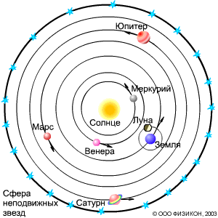
Модель солнечной системы
Так, гелиоцентрическая модель мира Коперника на естественном языке формулировалась следующим образом:
- Земля вращается вокруг Солнца,
а Луна вращается вокруг Земли; - все планеты вращаются вокруг
Солнца.

Slide 4
2 этап
Формализация информационной модели
Описательная информационная модель записывается с помощью формального языка

Slide 5
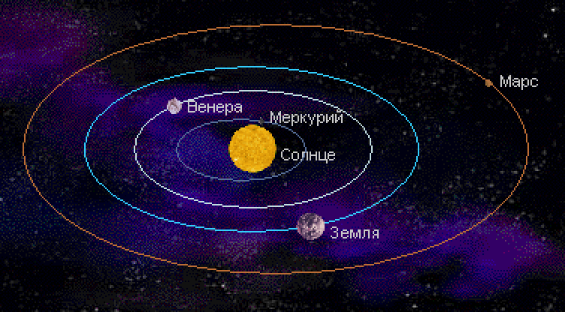
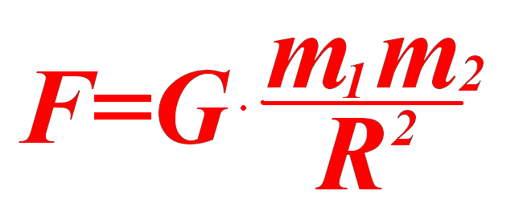
Модель солнечной системы

Slide 6
3 этап
Создание компьютерной модели
Создание модели на одном из языков программирования
Создание компьютерных моделей с использованием электронных таблиц или других приложений

Slide 7
4 этап
Компьютерный эксперимент
Запускается компьютерная модель, вводятся исходные данные, строятся графики и диаграммы

Slide 8
5 этап
Анализ результатов и корректировка исследуемой модели
В случае несоответствия результатов, полученных при исследовании модели параметрам реальных объектов можно сделать вывод, что на предыдущих этапах были допущены неточности.

Slide 9
Вопросы:
В каких случаях могут быть опущены отдельные этапы построения и исследования модели?
Приведите примеры создания моделей в процессе обучения.

